Slide 1


Slide 2
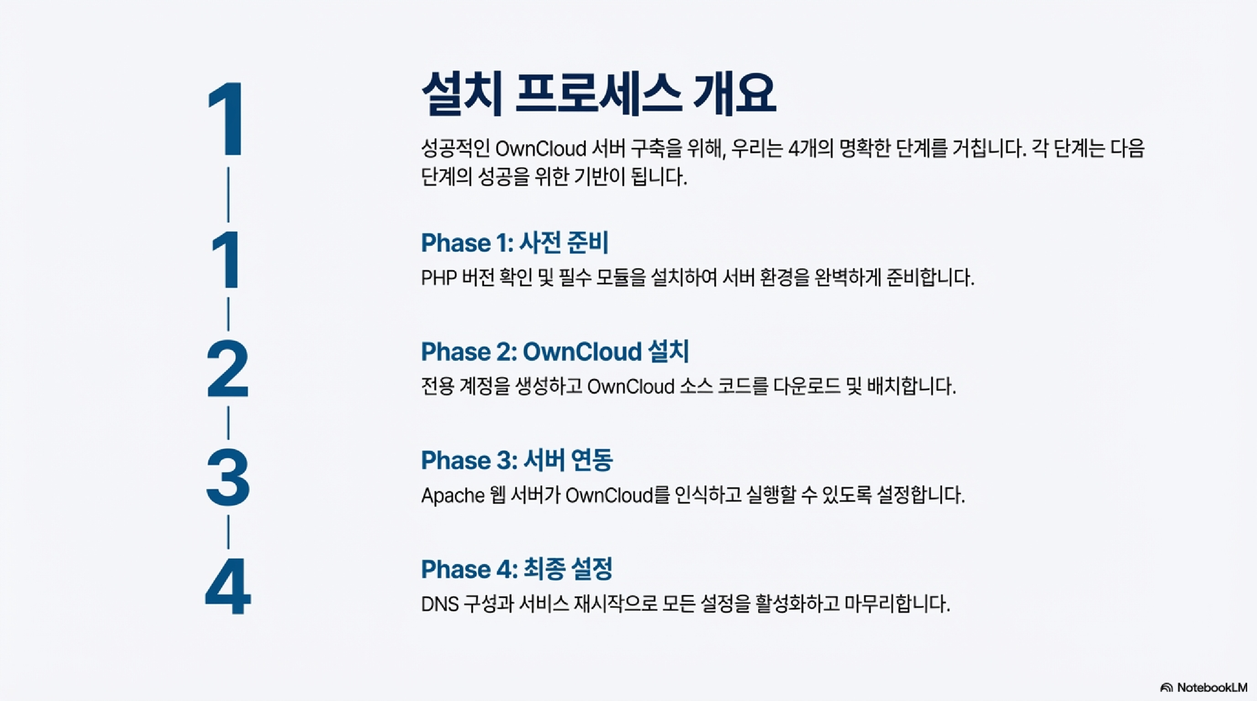

Slide 3
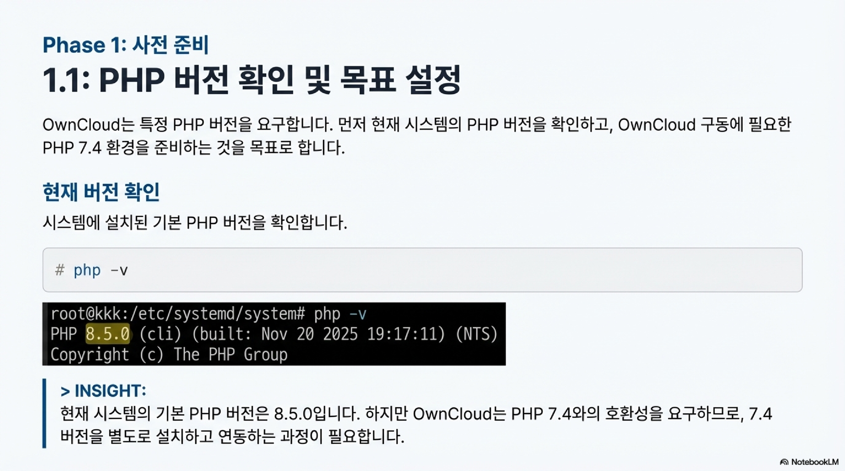

Slide 4
명령어 정리 1 · PHP 버전 확인
# 현재 PHP 버전 확인
php -v

Slide 5
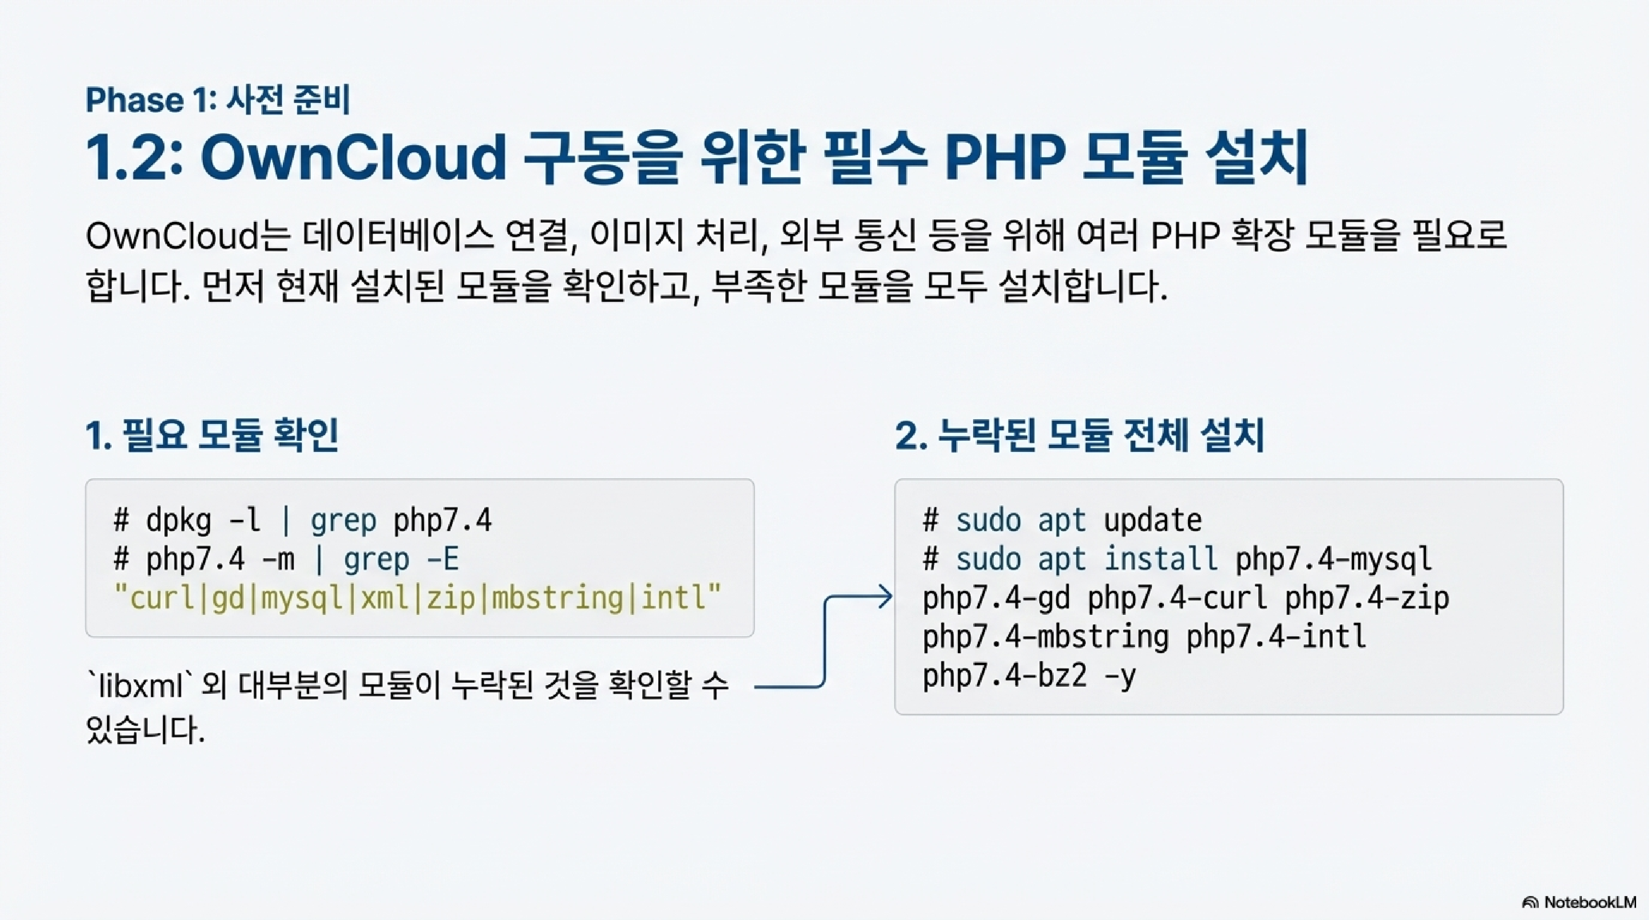

Slide 6
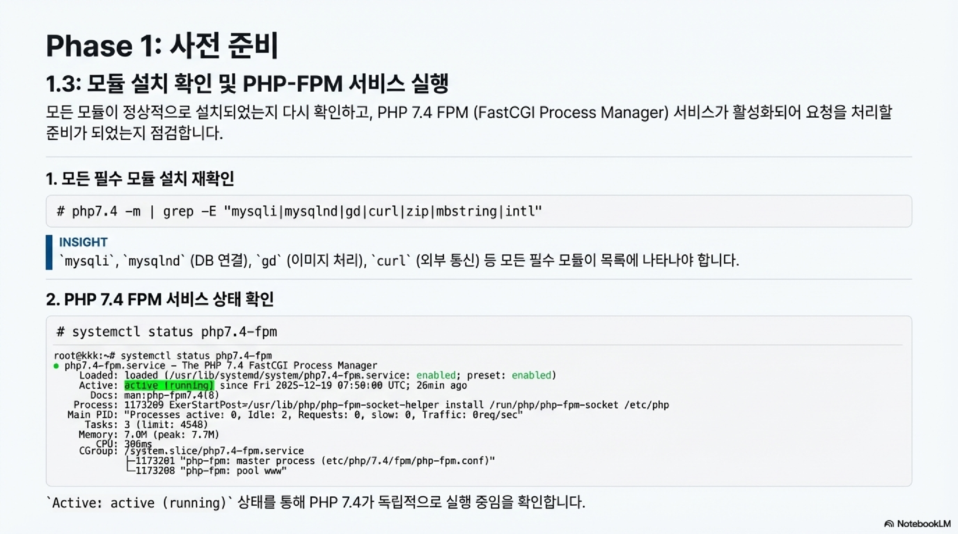

Slide 7
명령어 정리 2 · PHP 모듈 설치/검증 + PHP-FPM 상태
# 설치된 PHP 7.4 패키지/모듈 확인
dpkg -l | grep php7.4
php7.4 -m | grep -E "curl|gd|mysql|xml|zip|mbstring|intl"
# 누락 모듈 전체 설치
sudo apt update
sudo apt install php7.4-mysql php7.4-gd php7.4-curl php7.4-zip php7.4-mbstring php7.4-intl php7.4-bz2 -y
# 필수 모듈 설치 확인
php7.4 -m | grep -E "mysql|mysqlnd|gd|curl|zip|mbstring|intl"
# PHP 7.4 FPM 서비스 상태 확인
systemctl status php7.4-fpm

Slide 8
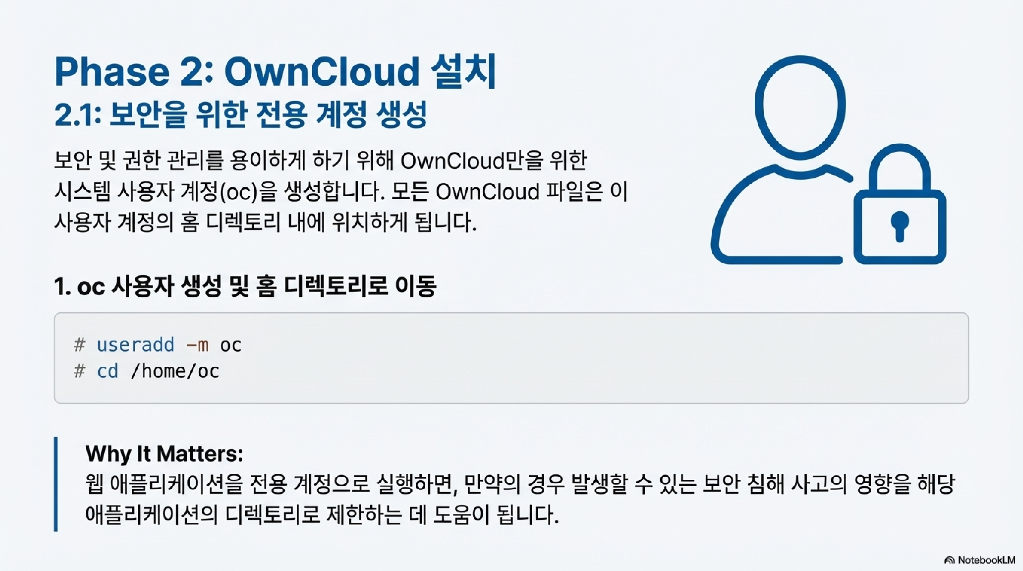

Slide 9
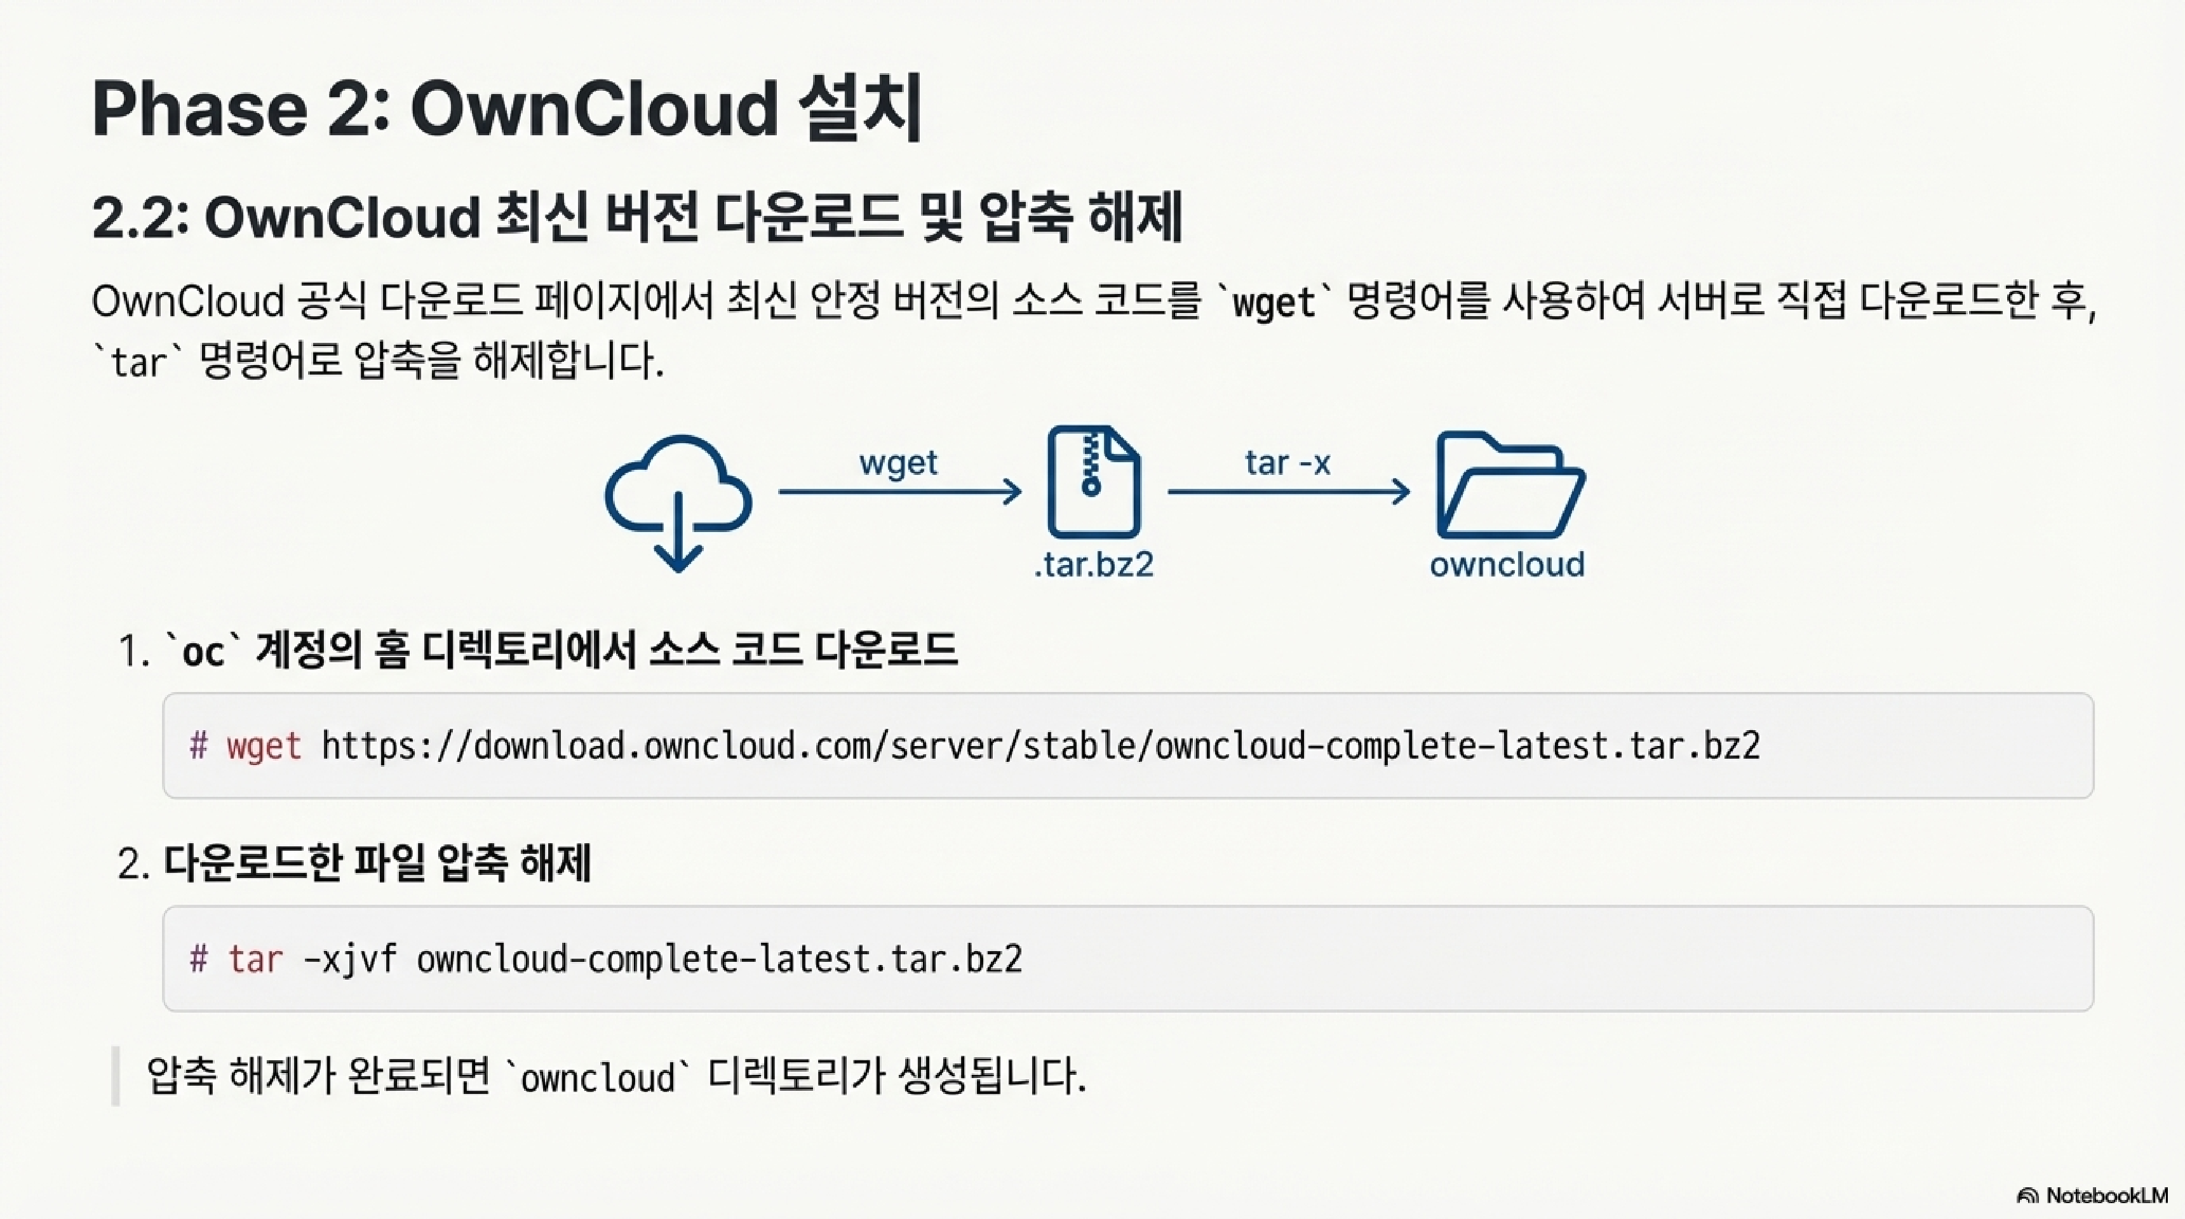

Slide 10
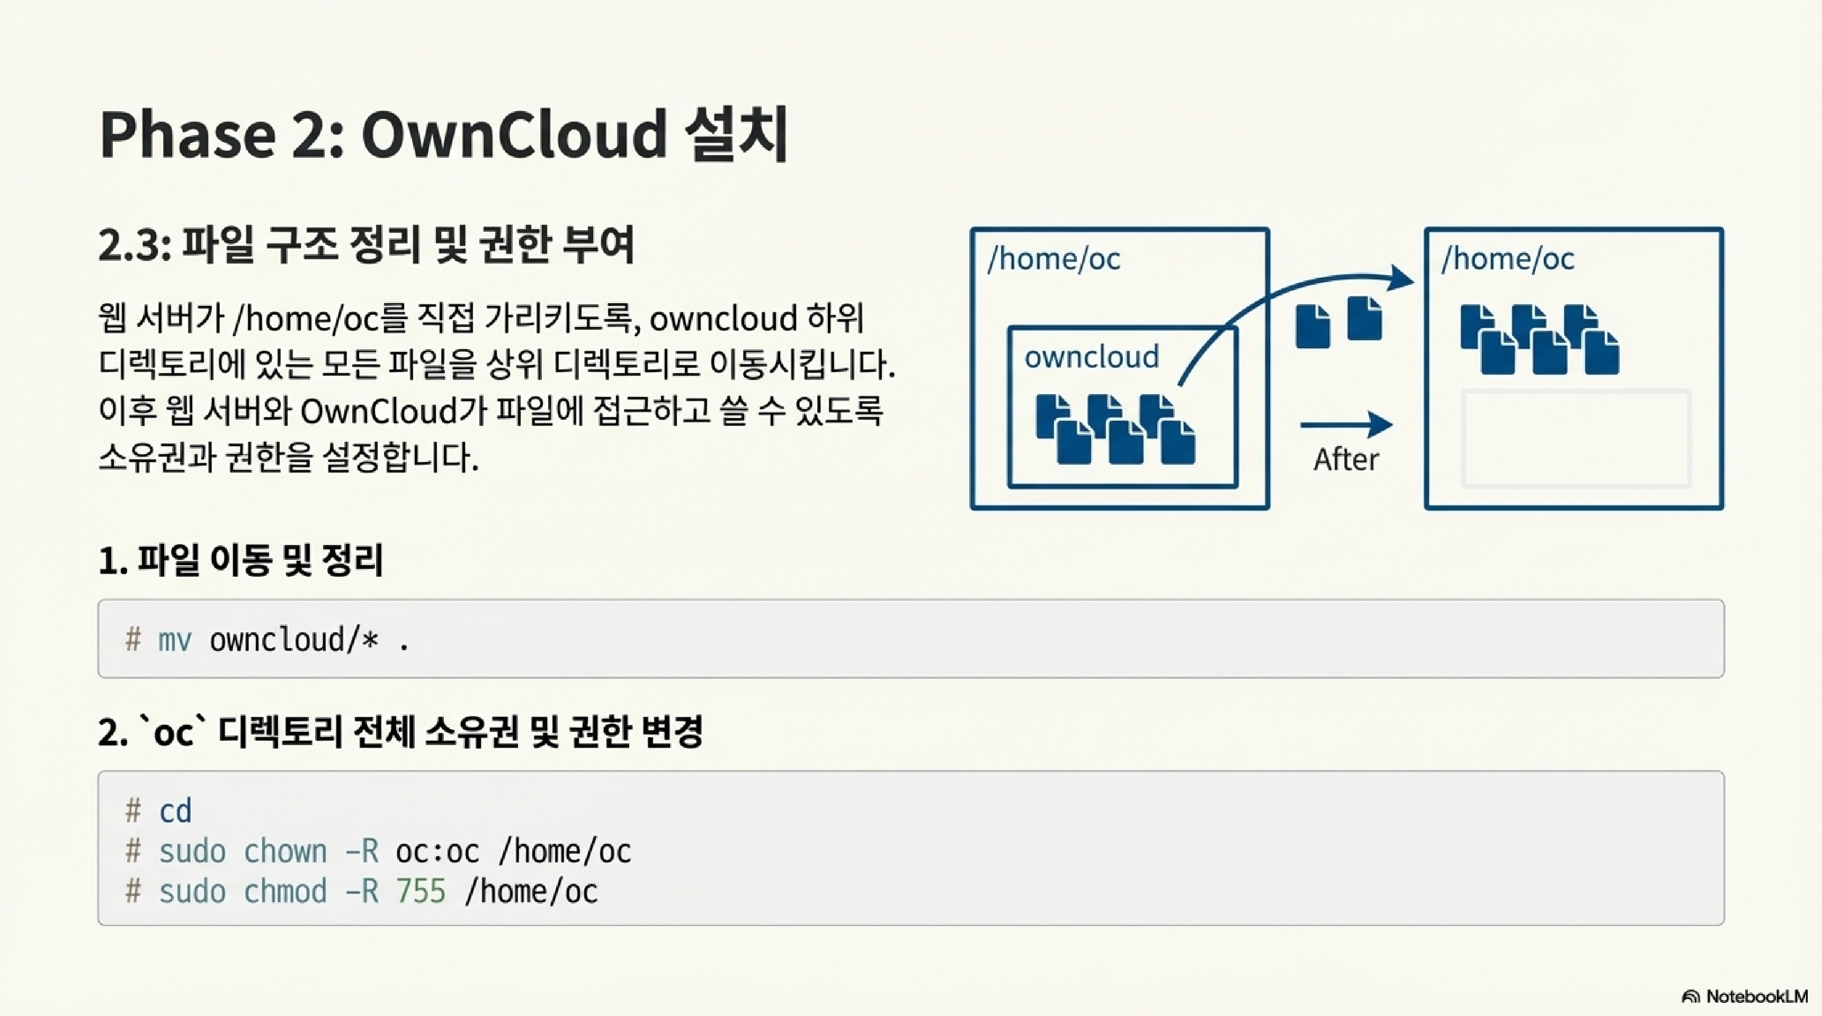

Slide 11
명령어 정리 3 · 계정 생성 + OwnCloud 다운로드/압축해제 + 권한
# OwnCloud 전용 계정 생성 + 홈으로 이동
useradd -m oc
cd /home/oc
# OwnCloud 다운로드/압축 해제
wget https://download.owncloud.com/server/stable/owncloud-complete-latest.tar.bz2
tar -xjvf owncloud-complete-latest.tar.bz2
# 파일 구조 정리 + 권한 부여
mv owncloud/* .
cd
sudo chown -R oc:oc /home/oc
sudo chmod -R 755 /home/oc

Slide 12
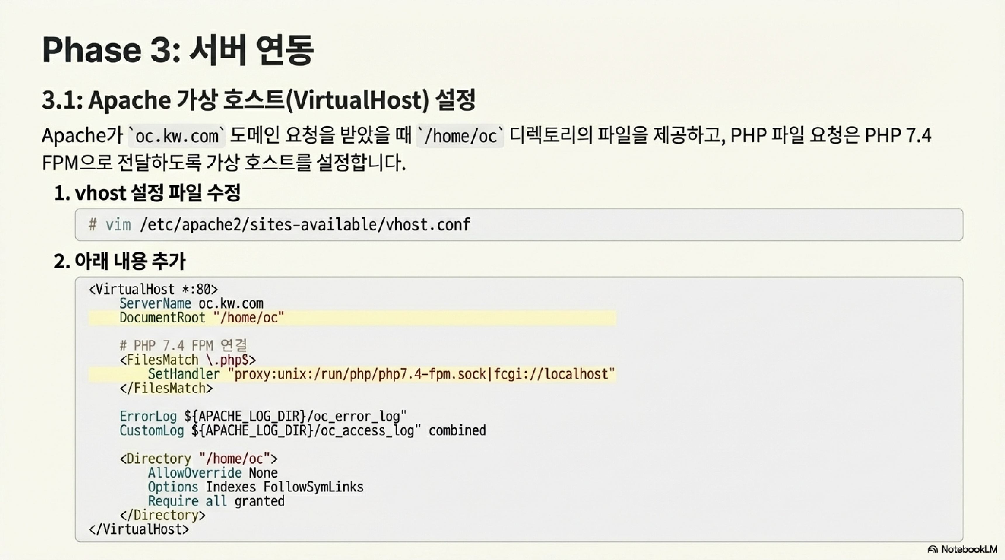

Slide 13
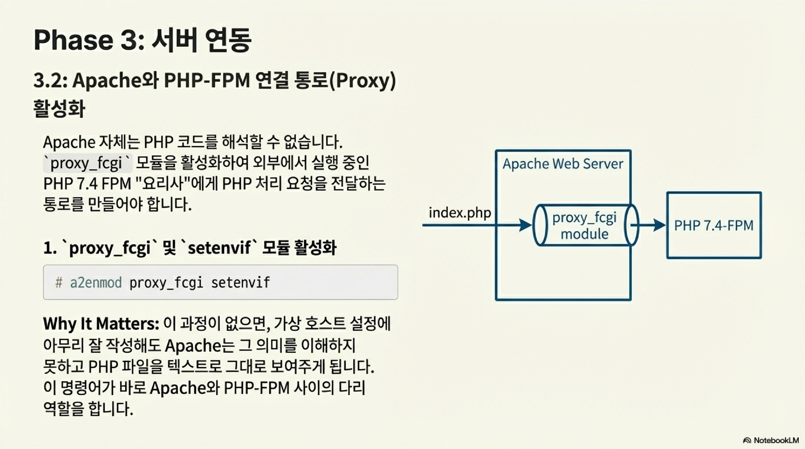

Slide 14
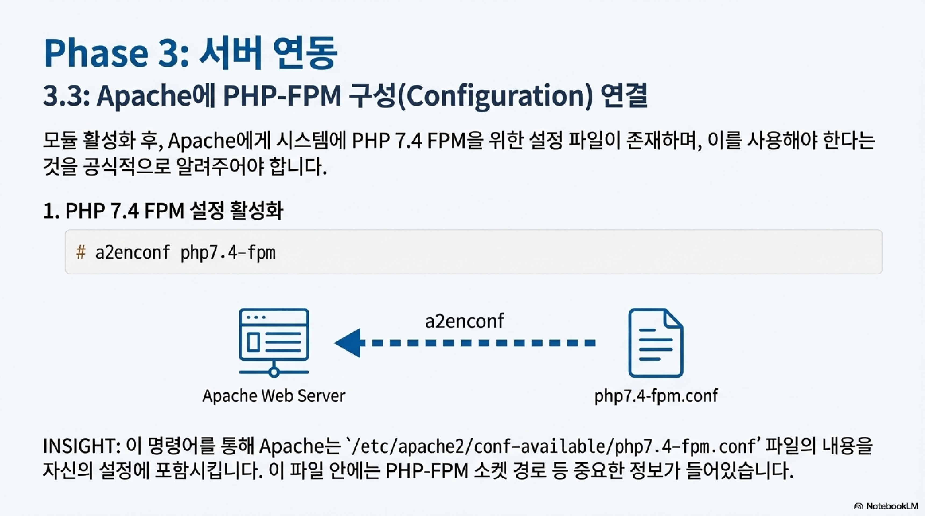

Slide 15
명령어 정리 4 · Apache 연동 (vHost / proxy_fcgi / php-fpm)
# 가상 호스트 설정 파일 편집
vim /etc/apache2/sites-available/vhost.conf
# vhost.conf 주요 예시
<VirtualHost *:80>
ServerName oc.kw.com
DocumentRoot /home/oc
<FilesMatch \.php$>
SetHandler "proxy:unix:/run/php/php7.4-fpm.sock|fcgi://localhost"
</FilesMatch>
ErrorLog ${APACHE_LOG_DIR}/oc_error.log
CustomLog ${APACHE_LOG_DIR}/oc_access.log combined
<Directory /home/oc>
AllowOverride None
Options FollowSymLinks
Require all granted
</Directory>
</VirtualHost>
# proxy_fcgi 모듈 활성화
a2enmod proxy_fcgi setenvif
# PHP 7.4 FPM 설정 연결
a2enconf php7.4-fpm

Slide 16
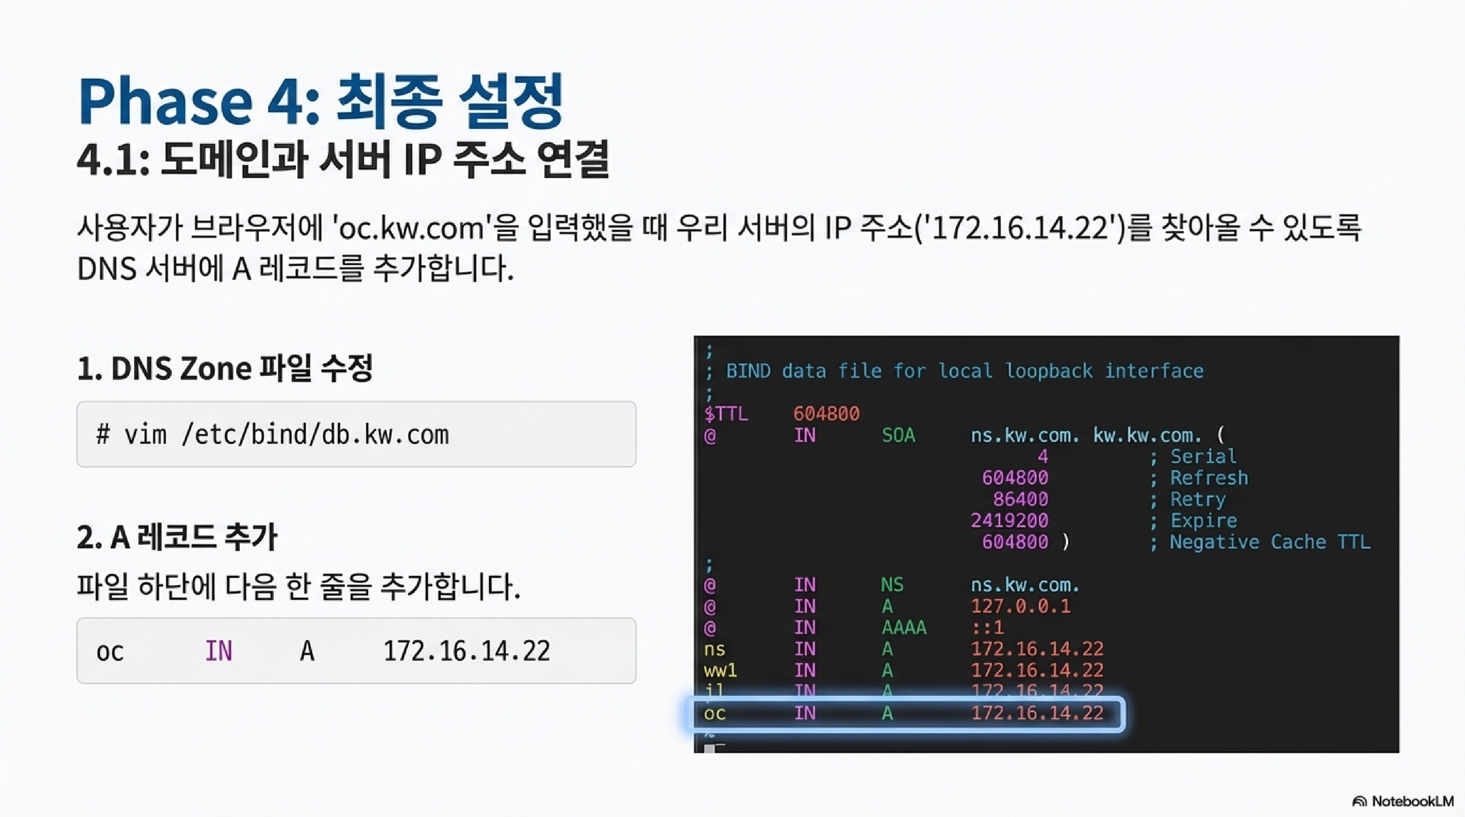

Slide 17
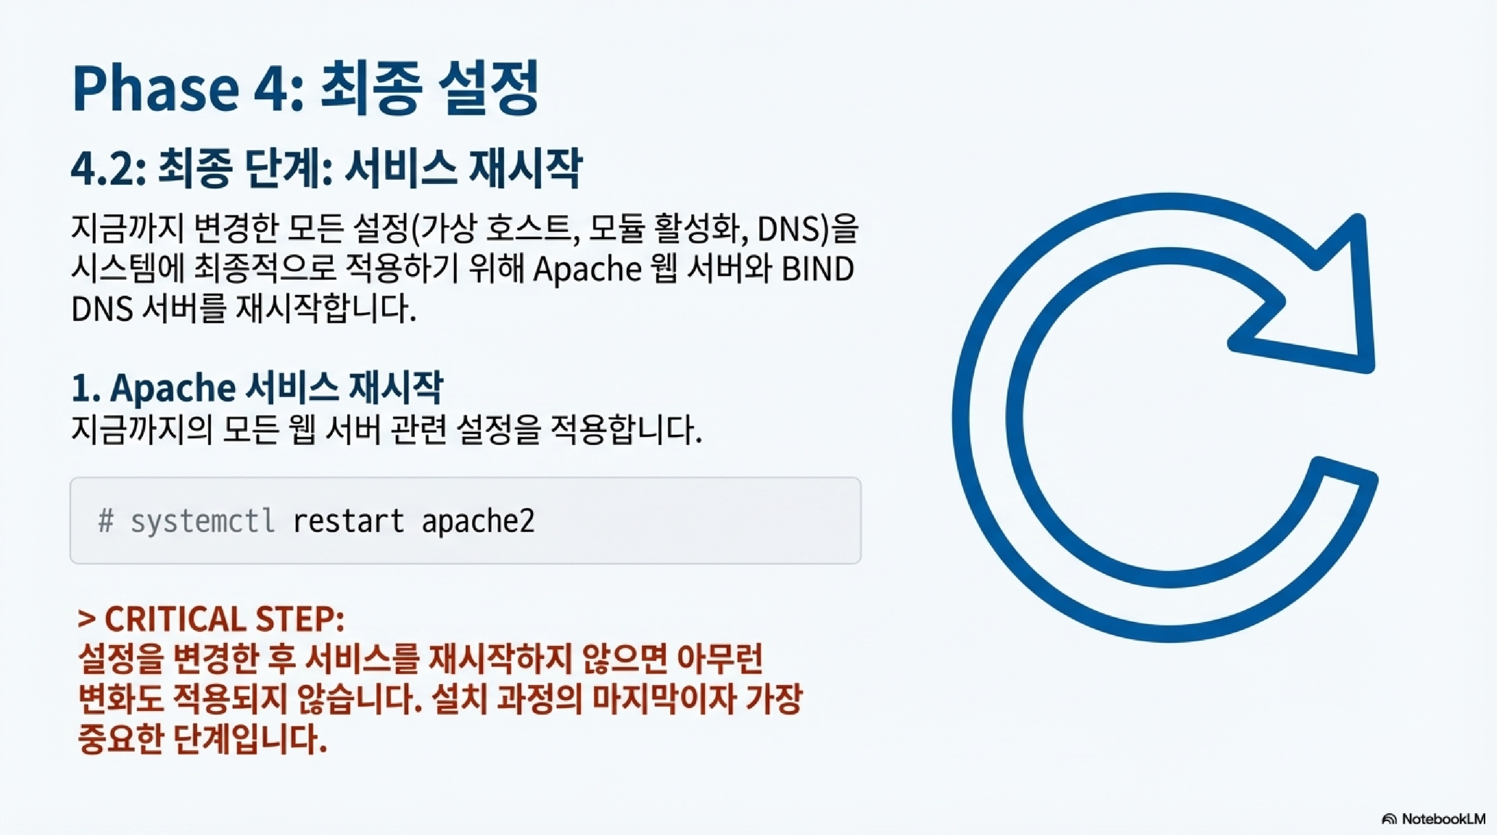

Slide 18
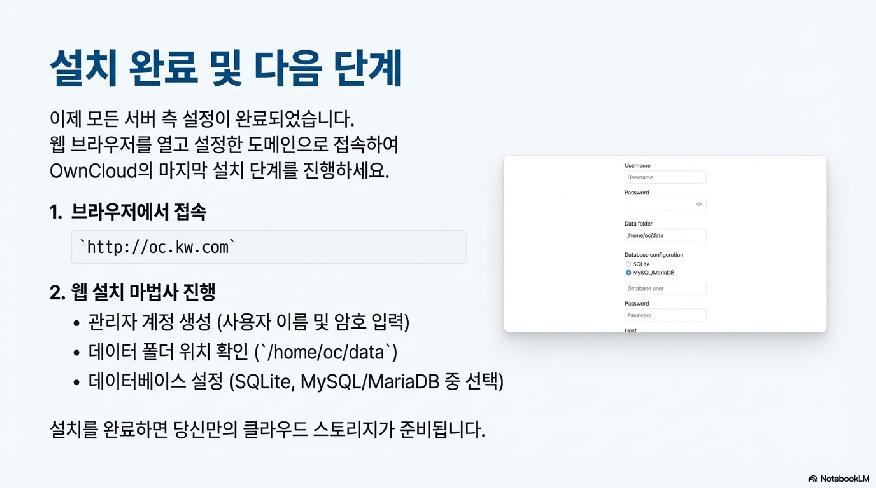

Slide 19
명령어 정리 5 · DNS 연결 + 서비스 재시작 + 접속
# DNS Zone 파일 수정
vim /etc/bind/db.kw.com
# A 레코드 추가 (예시)
oc IN A 172.16.14.22
# Apache 서비스 재시작 (설정 적용)
systemctl restart apache2
# 브라우저 접속
http://oc.kw.com

Slide 20


